Slide 1

Etapa 3
Exceções e Coleções
// Explorando a linguagem C#

Slide 2
Exceptions
Os recursos de manipulação de exceção da linguagem C# ajudam você a lidar com quaisquer situações excepcionais ou inesperadas que ocorram quando um programa for executado.
https://docs.microsoft.com/pt-br/dotnet/csharp/fundamentals/exceptions

Slide 3
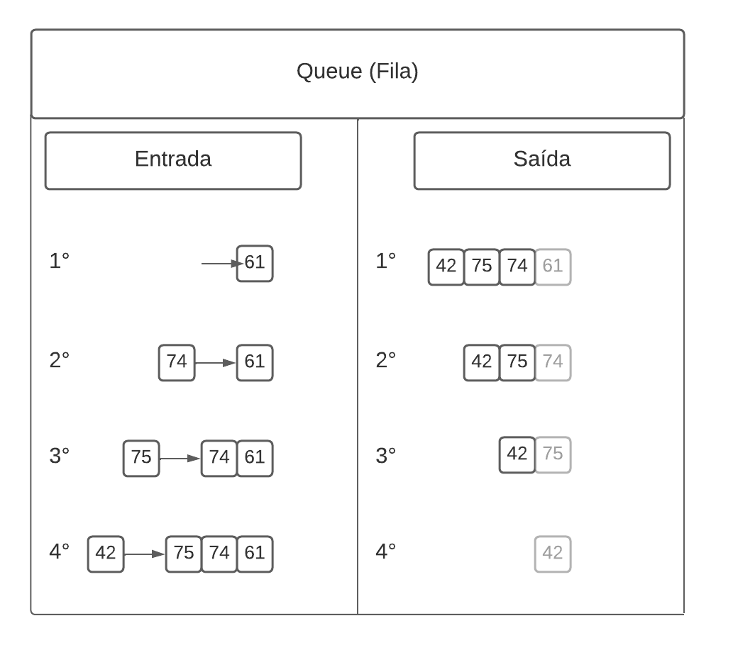
Coleções - Queue

Slide 4
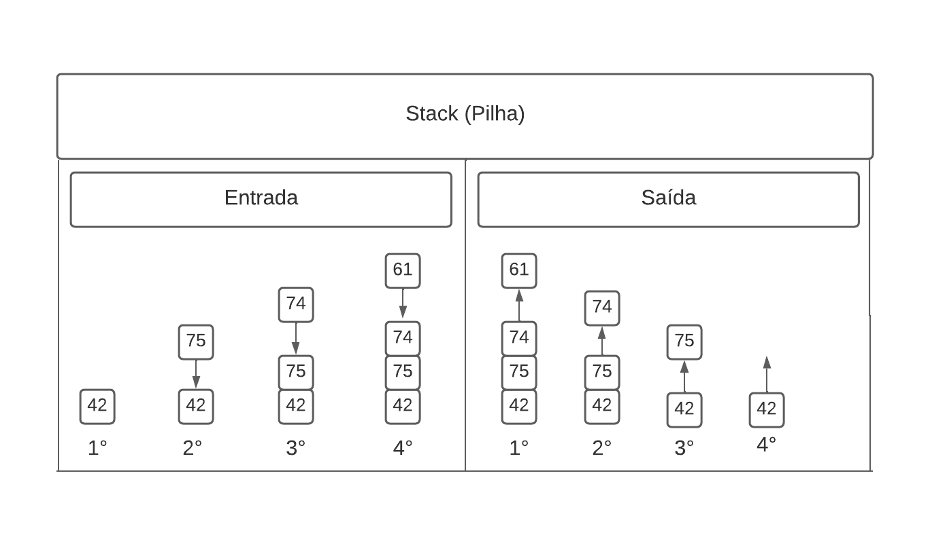
Coleções - Stack

Slide 5
Dictionary
Um dictionary é uma coleção de chave-valor para armazenar valores únicos sem uma ordem específica.
https://docs.microsoft.com/en-us/dotnet/api/system.collections.generic.dictionary-2

Slide 6
Links
https://docs.microsoft.com/pt-br/dotnet/csharp/programming-guide/concepts/collections
https://docs.microsoft.com/pt-br/dotnet/api/system.collections.generic.dictionary-2
https://docs.microsoft.com/pt-br/dotnet/csharp/fundamentals/exceptions

Slide 7
Percurso
Etapa 1
Propriedades, métodos e construtores
Etapa 2
Manipulando valores
Etapa 3
Exceções e Coleções

Slide 8
Percurso
Etapa 4
Tuplas, operador ternário e desconstrução de objeto
Etapa 5
Nuget, serializar e atributos no C#
Etapa 6
Tipos especiais no C#

